Slide 1
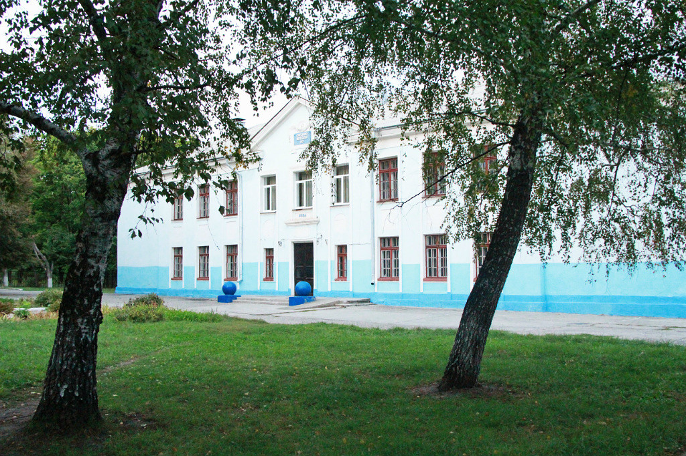
Волонтерський проект
Есхарівської загальноосвітньої школи І-ІІІ ступенів
Чугуївської районної ради Харківської області
“Допоможи собі та іншим”
Керівник проекту :
Лоскутова Олександра Леонідівна

Slide 2

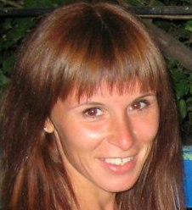
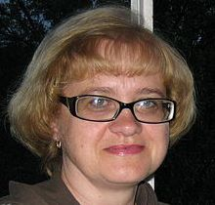
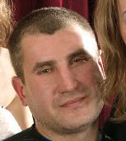
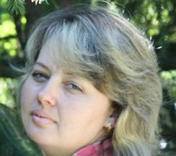
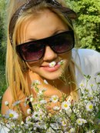
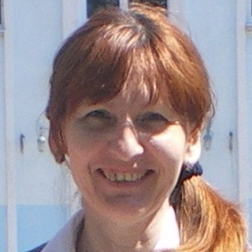
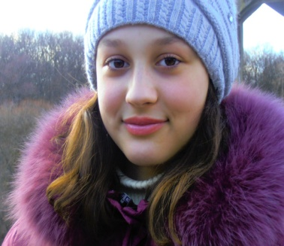
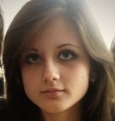
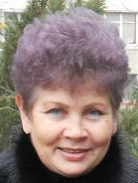
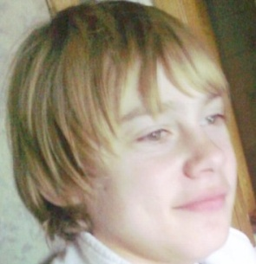
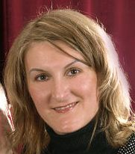
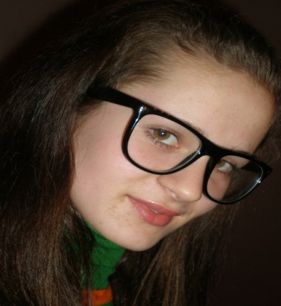
Учасники проекту - учні , педагоги, батьки

Slide 3

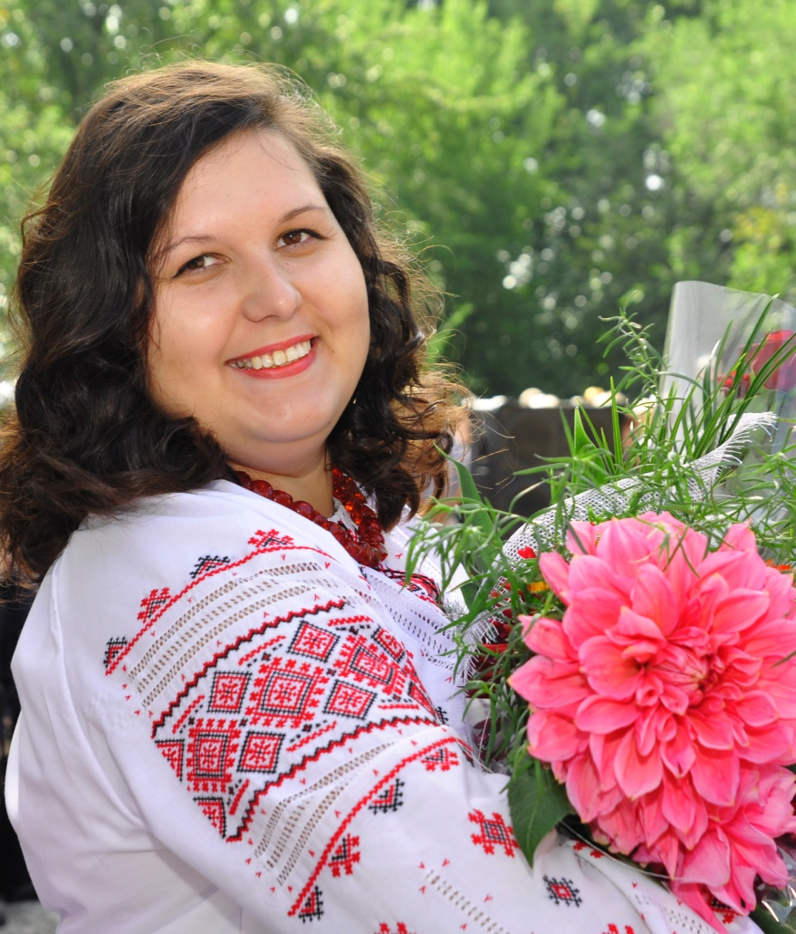
Керівник проекту
Лоскутова
Олександра Леонідівна, практичний психолог, класний керівник 8 класу, педагог-тренер Всеукраїнських програм “Сприяння просвітницькій роботі «рівний — рівному» серед молоді України щодо здорового способу життя», «Профілактика ризикованої поведінки»

Slide 4

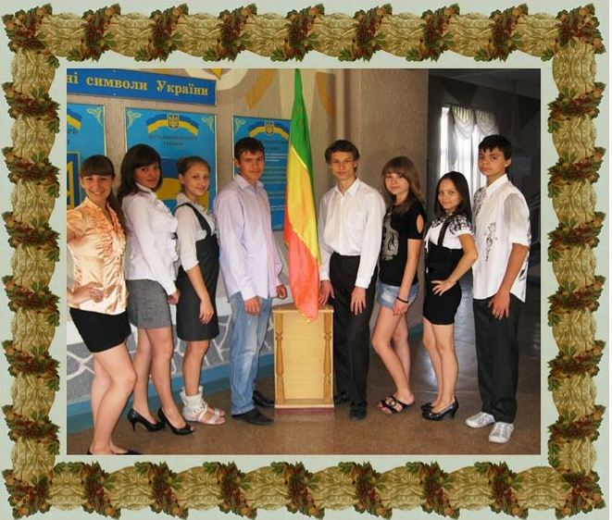
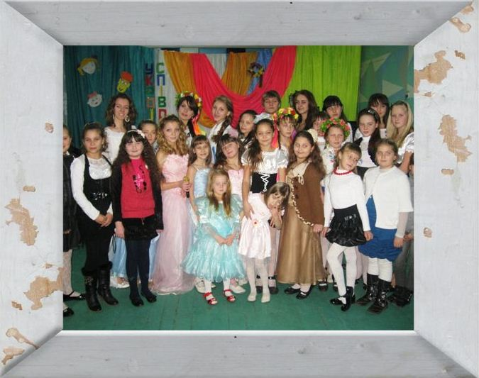
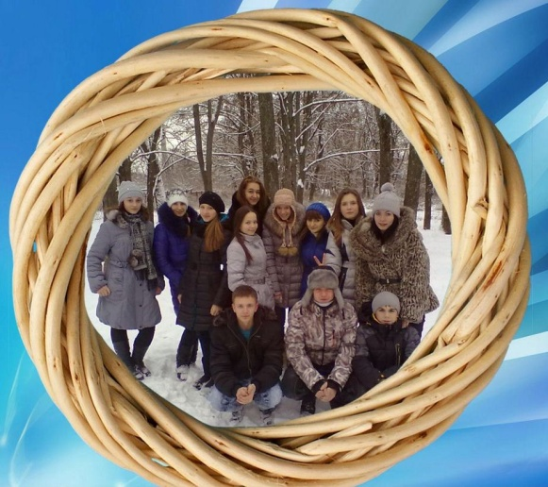
Актуальність проекту
В Україні сьогодні намітилася стійка тенденція до збільшення проявів негативної поведінки дітей і молоді. Через ряд несприятливих соціальних і культурних умов дитяче, підліткове та молодіжне середовище потерпає від небезпеки залучення до куріння, вживання алкоголю та наркотичних речовин, що різко погіршує стан фізичного та психічного здоров’я дітей і молоді. Гостро стоїть проблема репродуктивного здоров’я. Втрата здоров’я серед молоді створює низку серйозних проблем.
З огляду на це, пріоритетним напрямком розвитку сучасної освіти проголошено утвердження загальнолюдських цінностей, збереження здоров’я учнів.
Актуальність проекту полягає в тому, що чим раніше формувати в учнів свідомості орієнтації на здоровий спосіб життя, тим вищою буде результативність.

Slide 5

Мета проекту
Профілактика явищ, пов’язаних з асоціальною поведінкою учнів, вживанням алкоголю та наркотичних речовин; виховання у підлітків позитивного ставлення до здорового способу життя та необхідності його дотримуватись.

Slide 6
Завдання проекту
Підвищення морального рівня особистості;
Ознайомлення з негативними наслідками, до яких призводять куріння, алкоголь, наркотики;
Підвищення рівня статевої культури старшокласників;
Формування стійкого негативного відношення до паління, алкоголю, наркотиків, безладу в статевих стосунках.
Формування у підлітків бажання вести здоровий спосіб життя.

Slide 7

Етапи проекту
1 етап «Інформаційно - настановчий» - Початкова оцінка ситуації (анкетування, соціальне опитування), визначення основних напрямків роботи.
Термін: жовтень 2011 р.
2 етап «Організаційний» - створення та засідання ініціативної групи, обговорення організації проведення заходів, акцій, благодійних справ
Термін: листопад 2011 р.
3 етап « Основний» - взаємодія загону волонтерів з суспільними організаціями, надання допомоги, презентація оботи.
Термін: грудень2011р.- квітень 2012 р.
4 етап «Підсумковий» - рефлексія за наслідками роботи і її впливом на суспільство, аналіз проведеної роботи, підведення підсумків.
Термін: травень 2012 р.

Slide 8

Очікувані результати
Збільшення книжкового фонду шкільної бібліотеки.
Зменшення правопорушень та негативних проявів поведінки серед дітей.
уміння своєчасно приймати відповідальні рішення щодо запобігання шкідливих звичок;
навички дотримання здорового способу життя;
відповідальне ставлення до власного здоров’я;
Удосконалення навичок спілкування з дорослими та роботи в малих групах

Slide 9

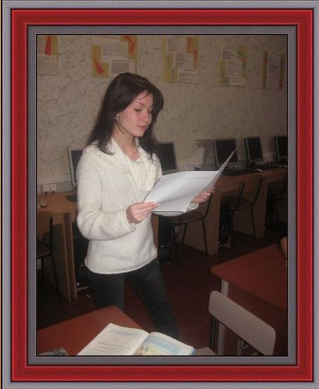
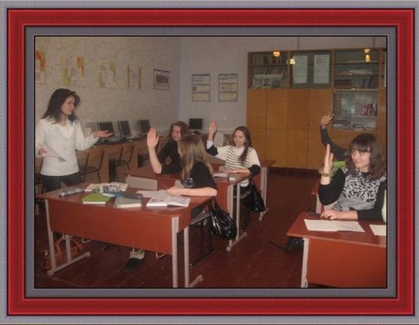

Засідання ініціативної групи

Slide 10

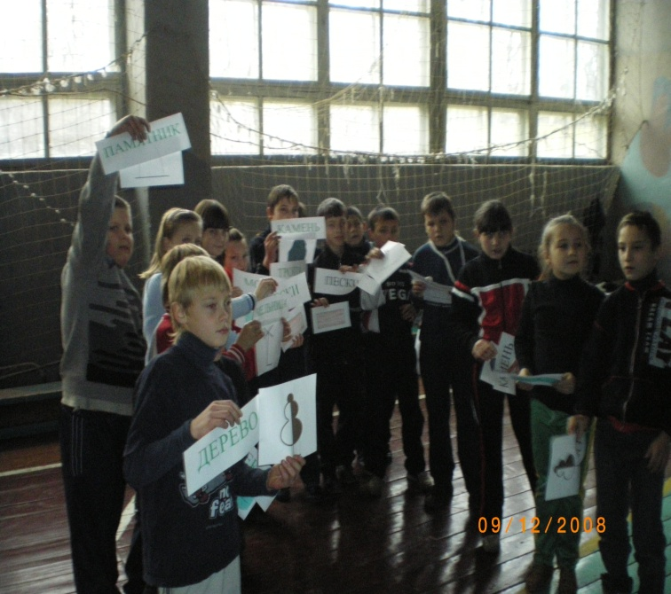
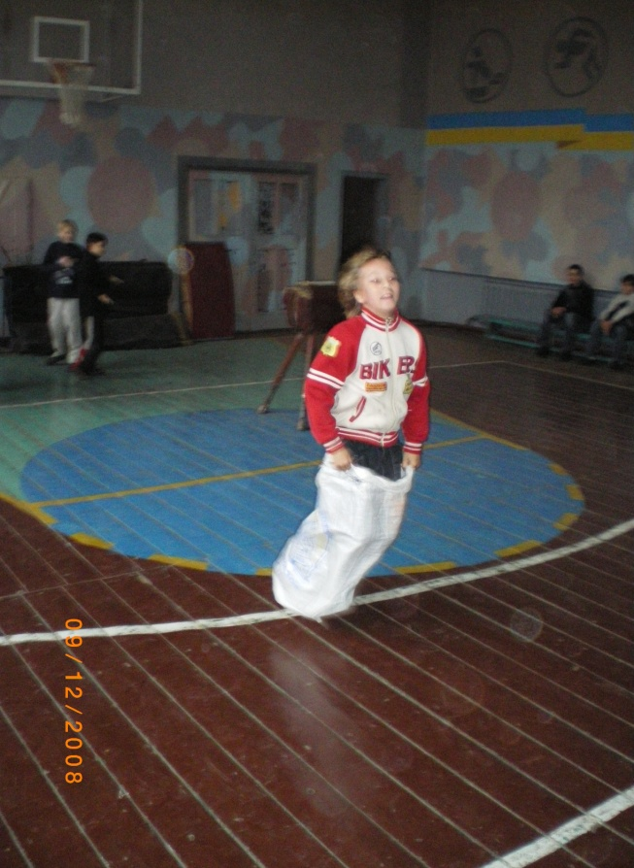
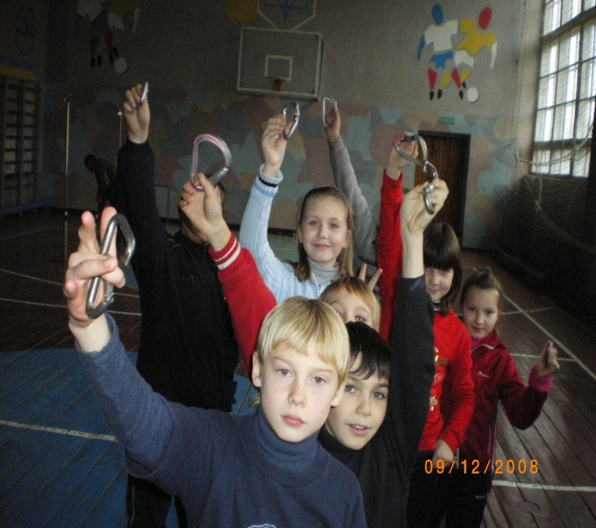
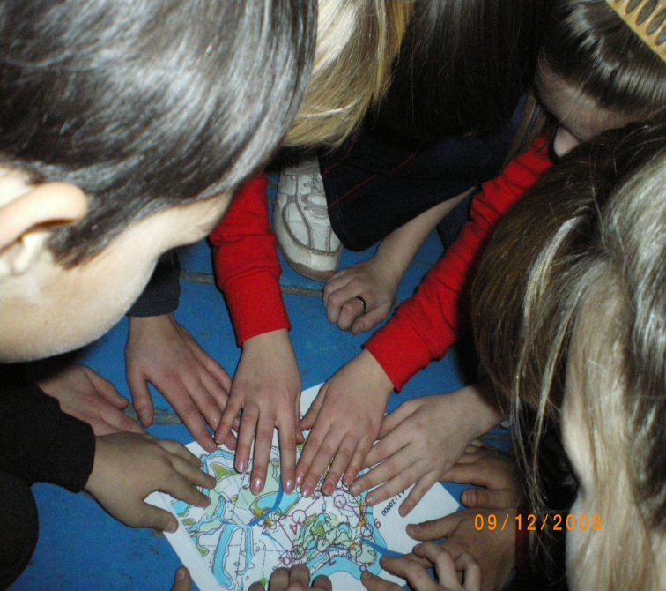
Не говори, а дій.
Серед учнів 5-6 класів
було проведено змагання зі спортивного орієнтування

Slide 11

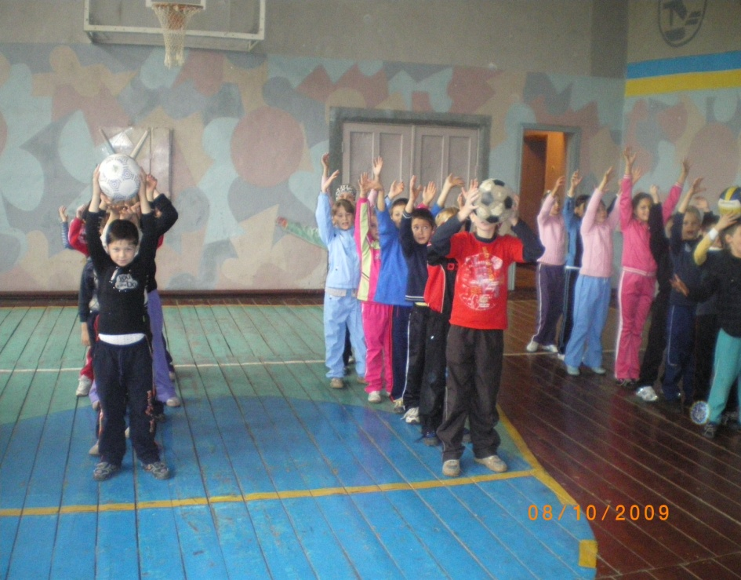
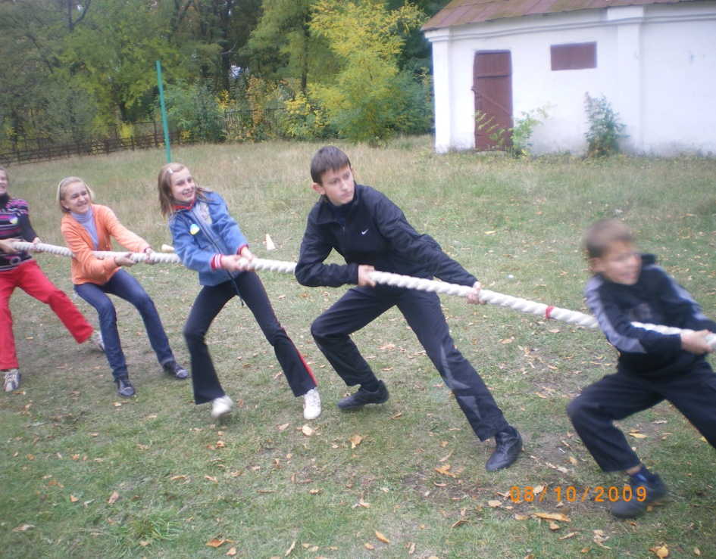
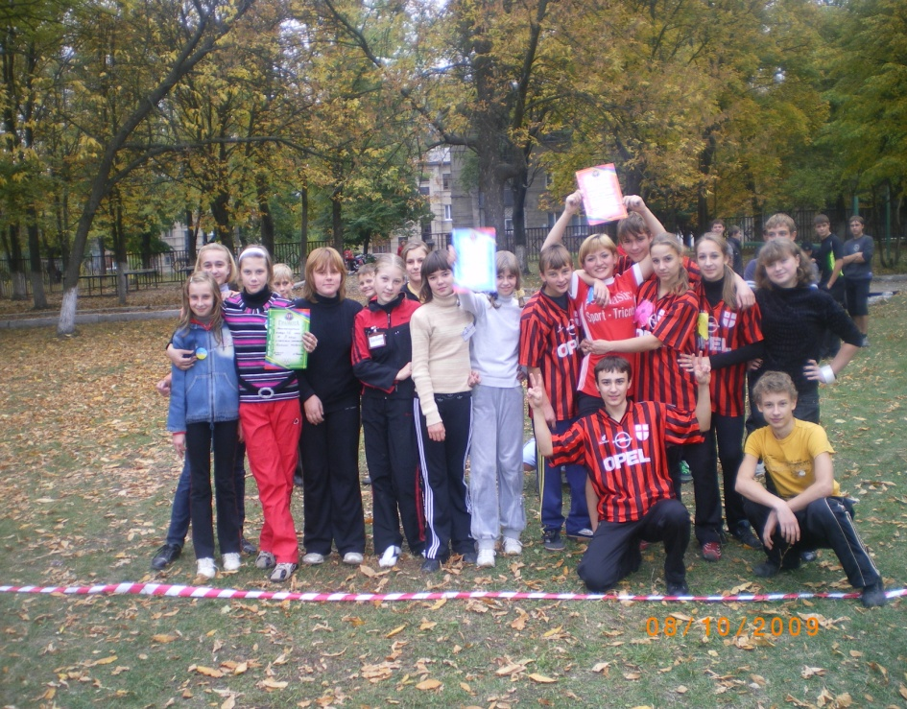
Сплортивні змагання
“Козацькі розваги”

Slide 12

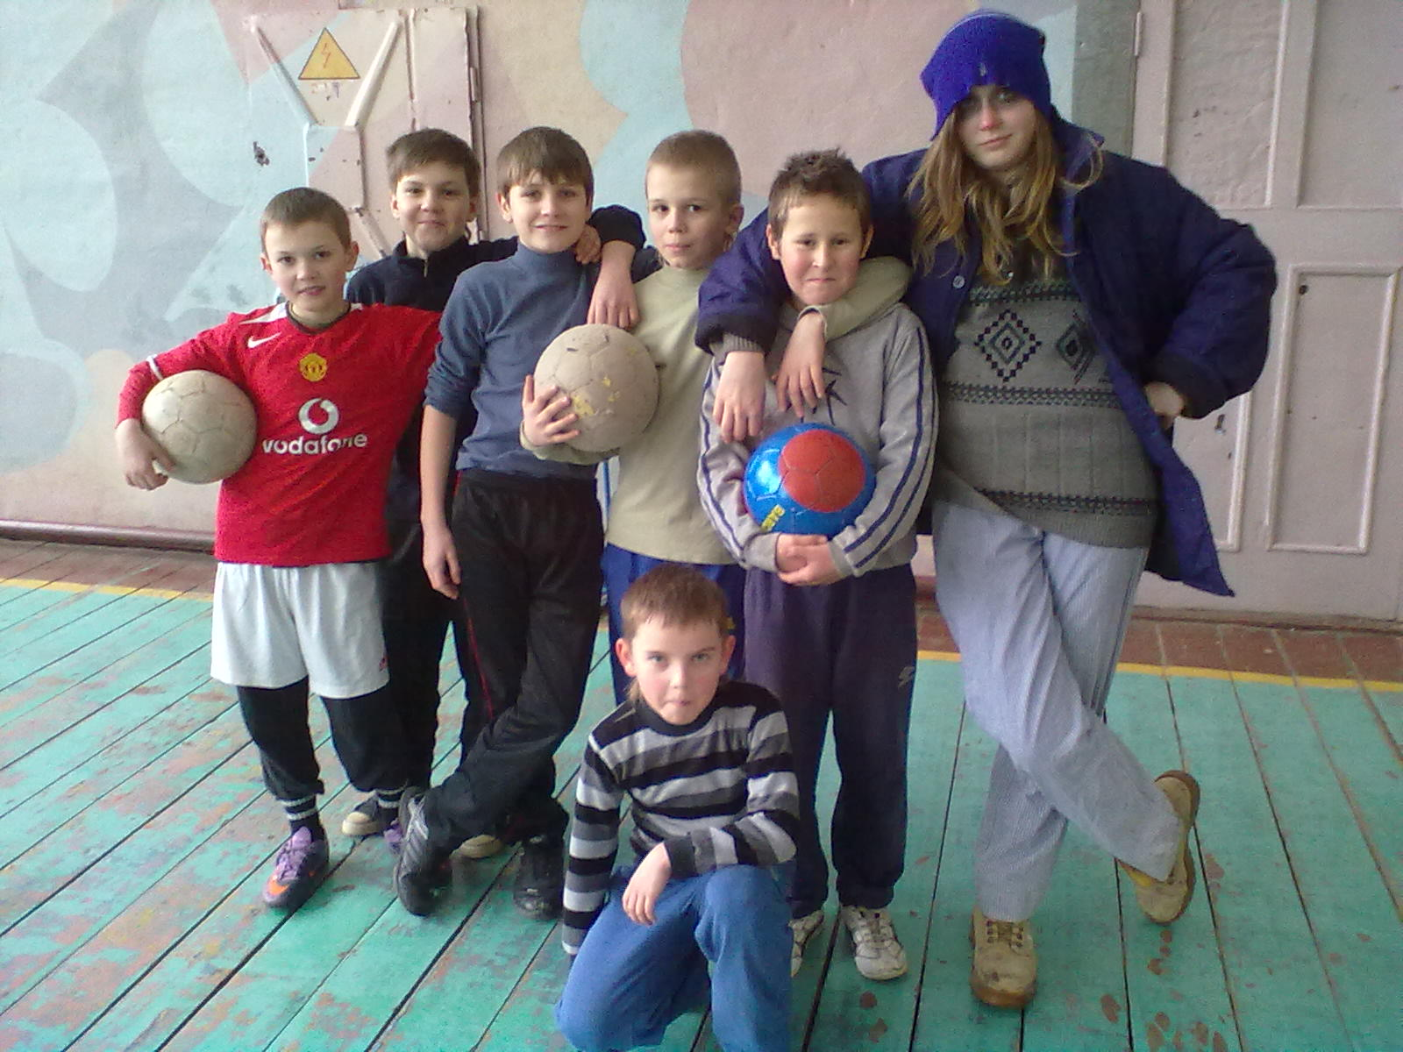
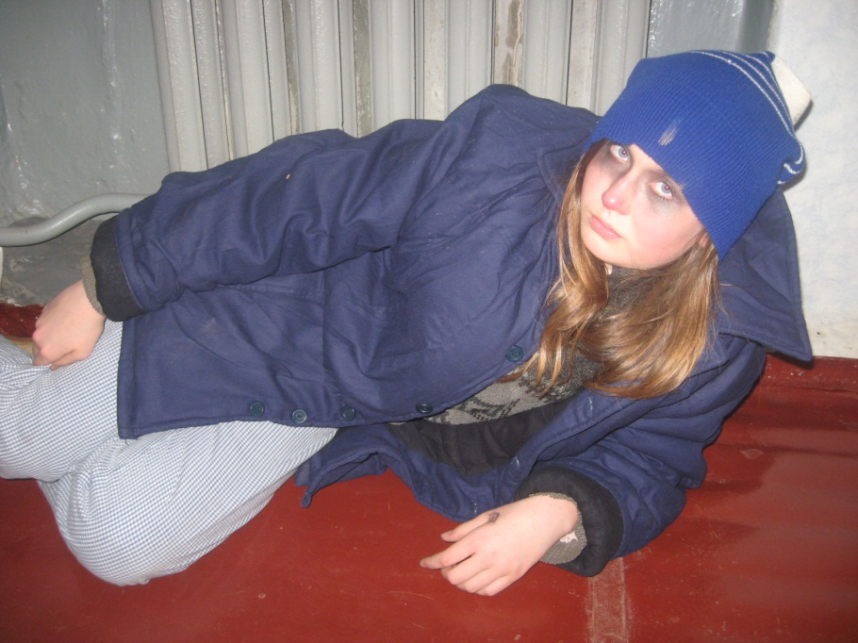
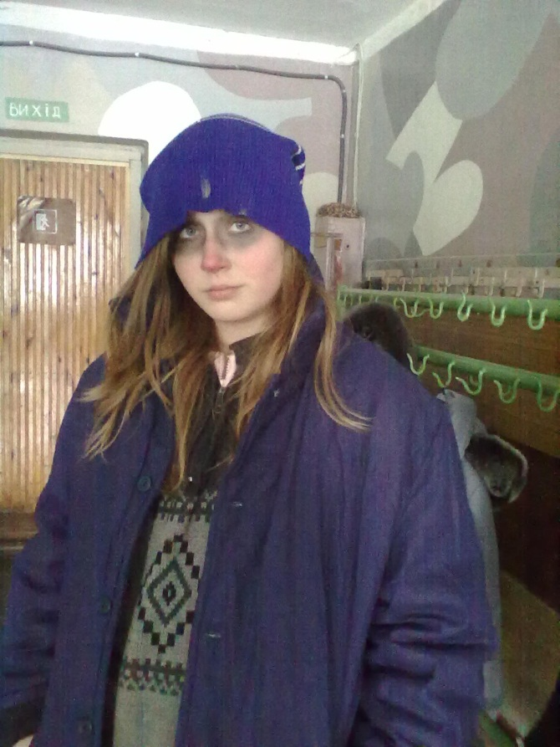
Акції
Акція
«Шкідливим
звичкам - ні»

Slide 13


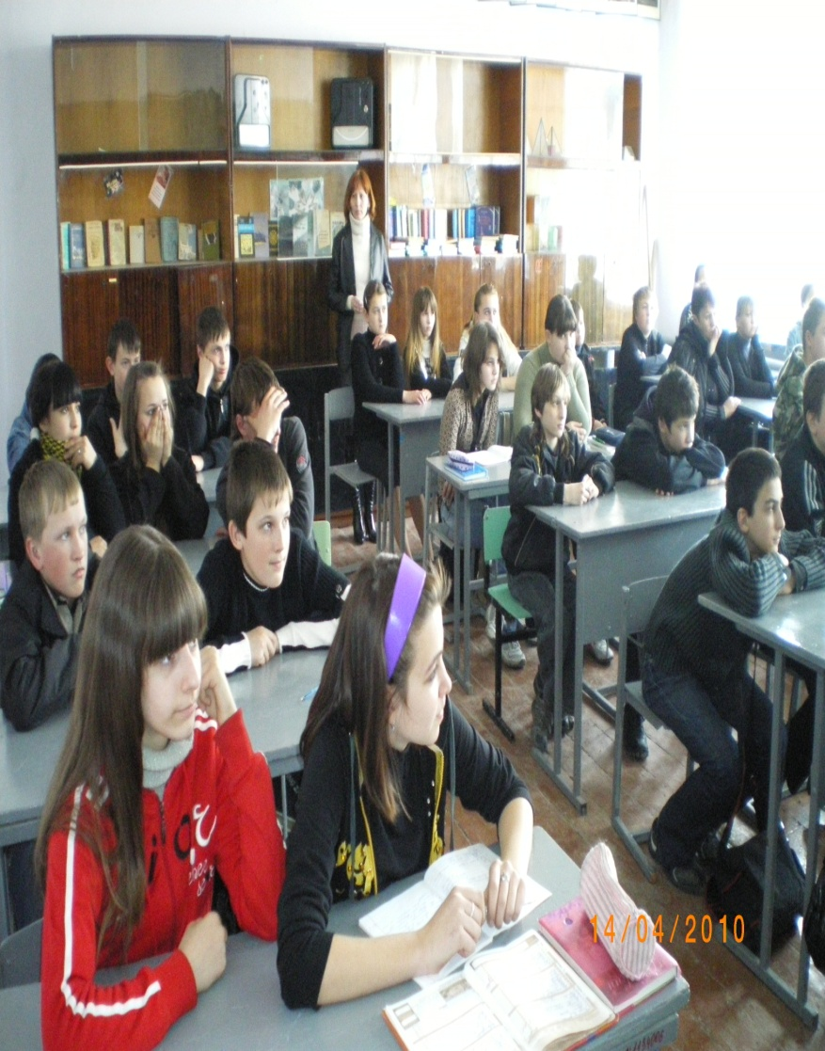
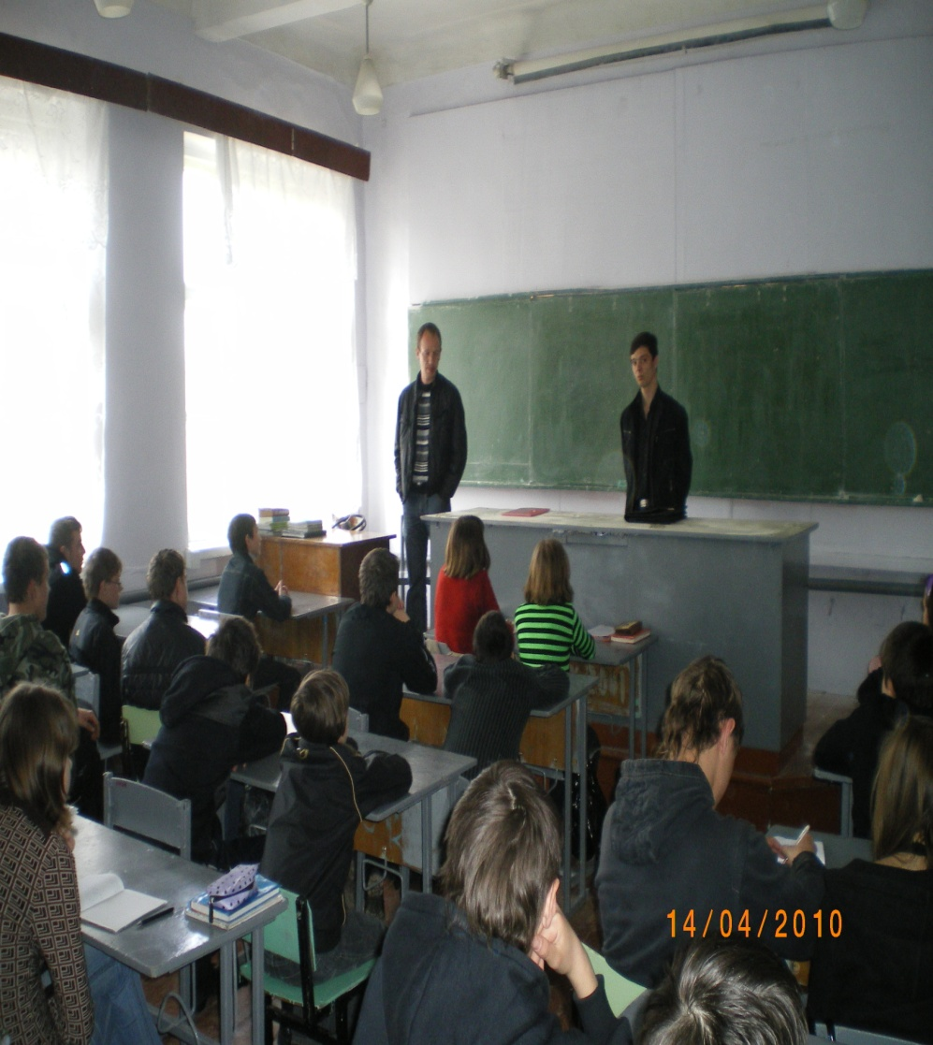
Зустріч з представниками кримінальної міліції у справах дітей

Slide 14
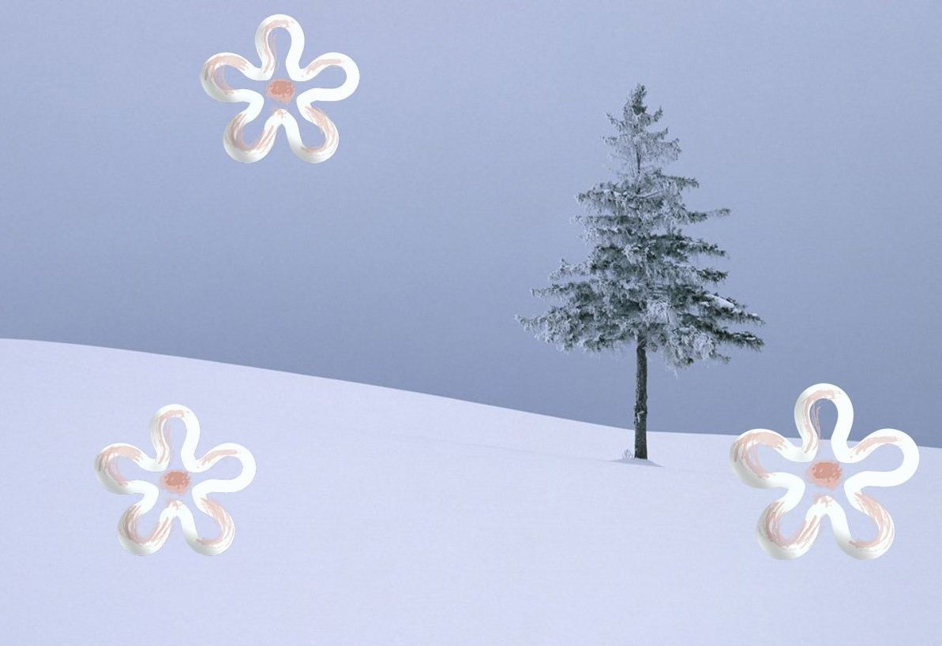
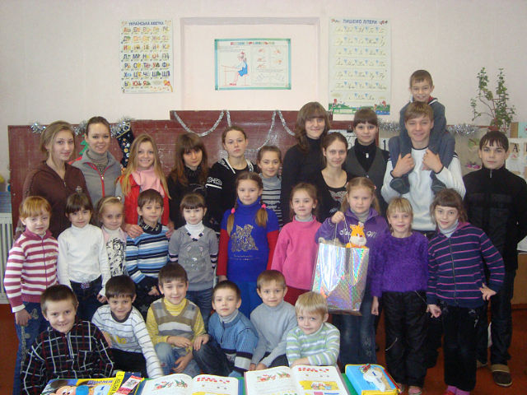
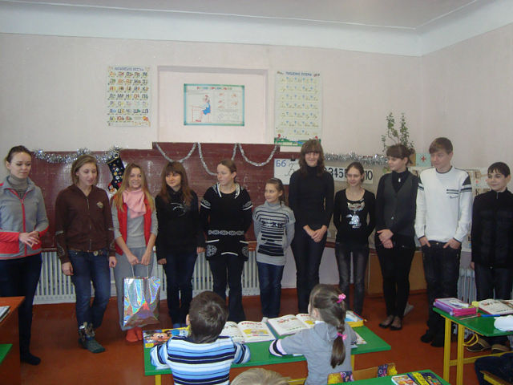
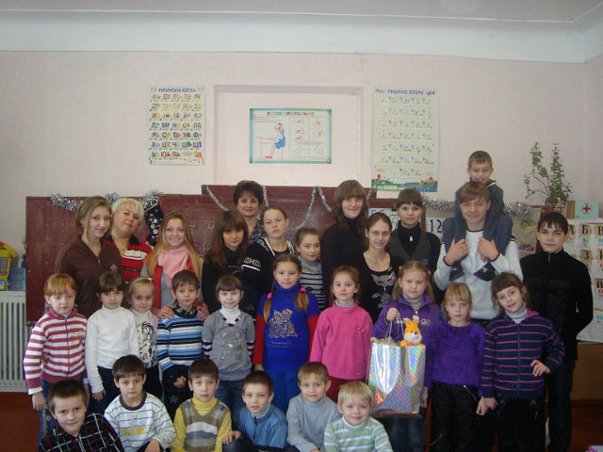
АКЦІЯ
«Подаруй іграшку
дитячому садку»

Slide 15
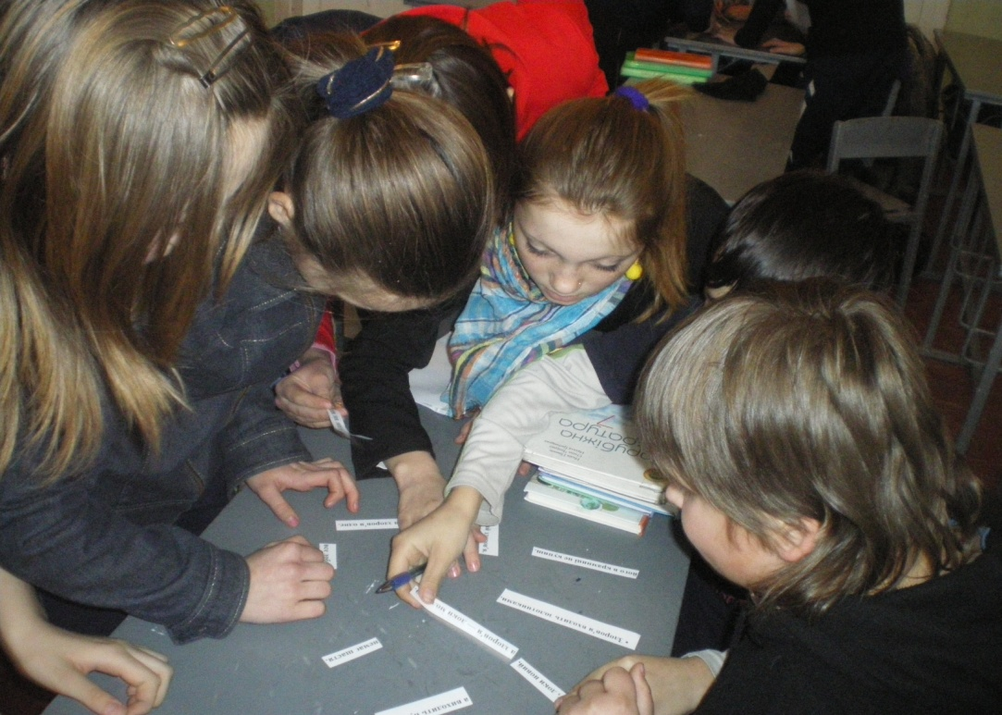
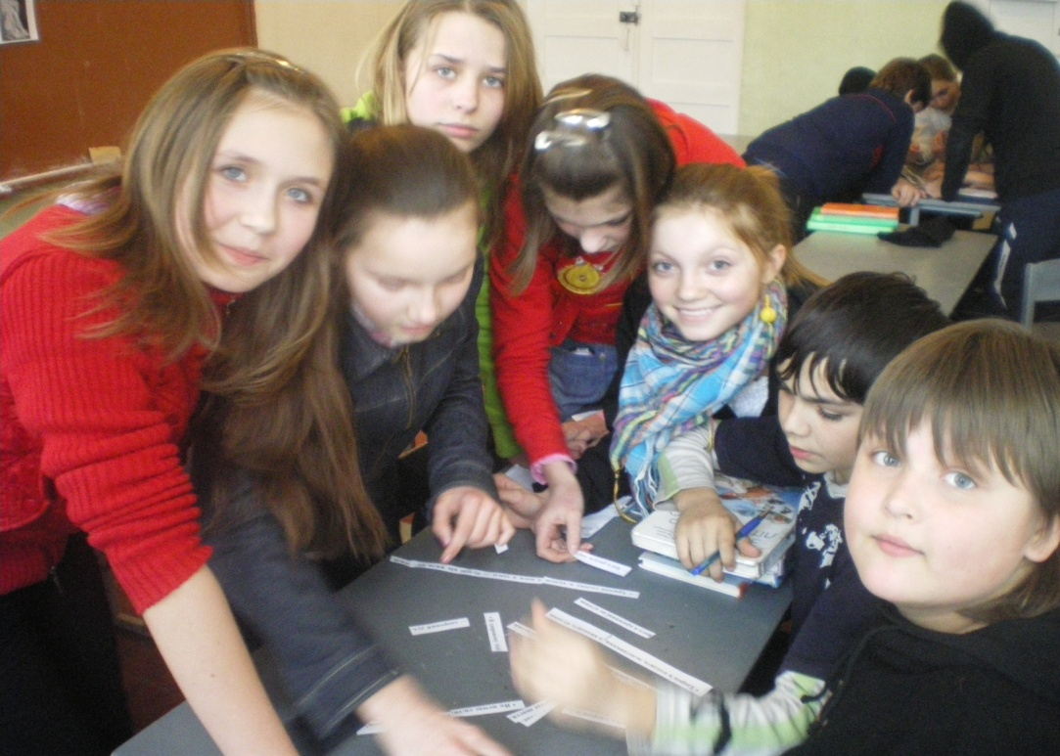
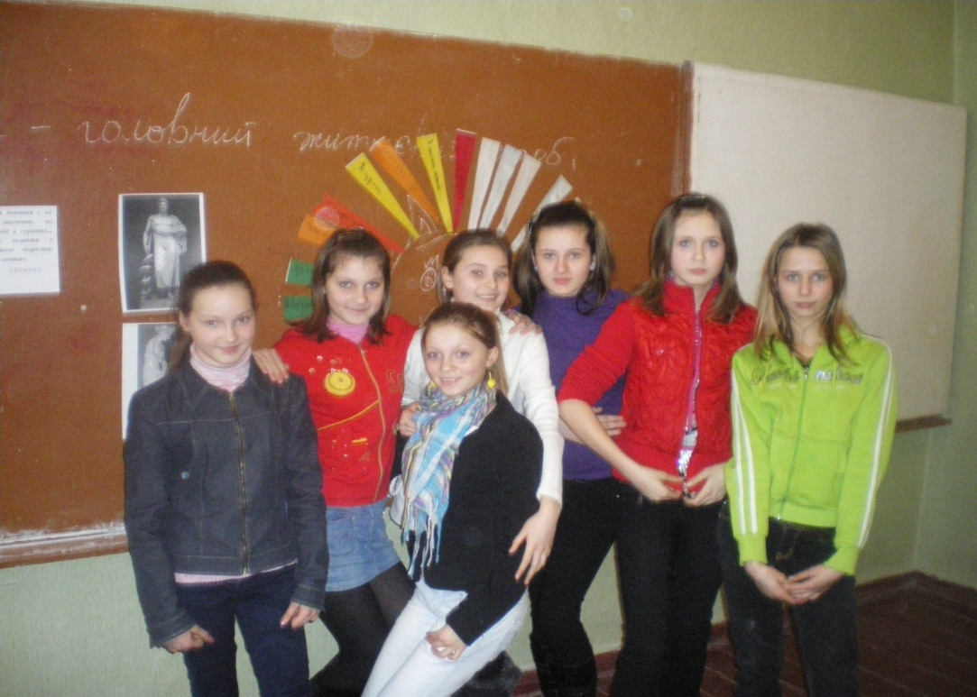
Виховна година “Ми за здоровий спосіб” життя для учнів 8 класу

Slide 16

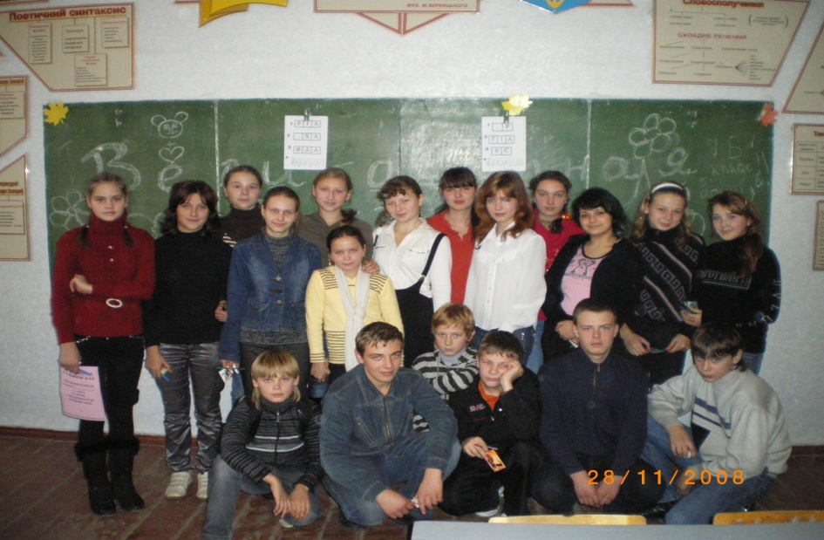
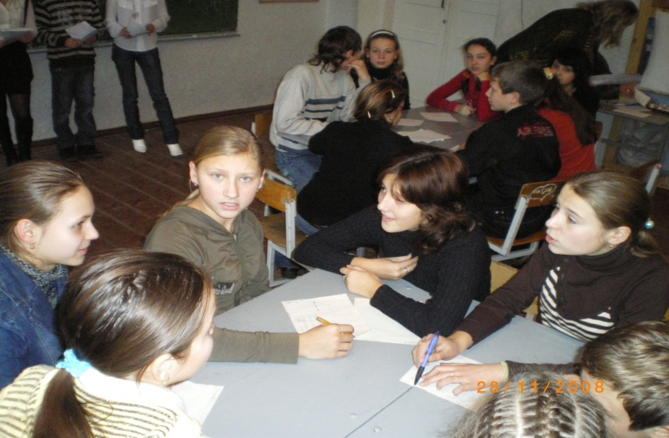

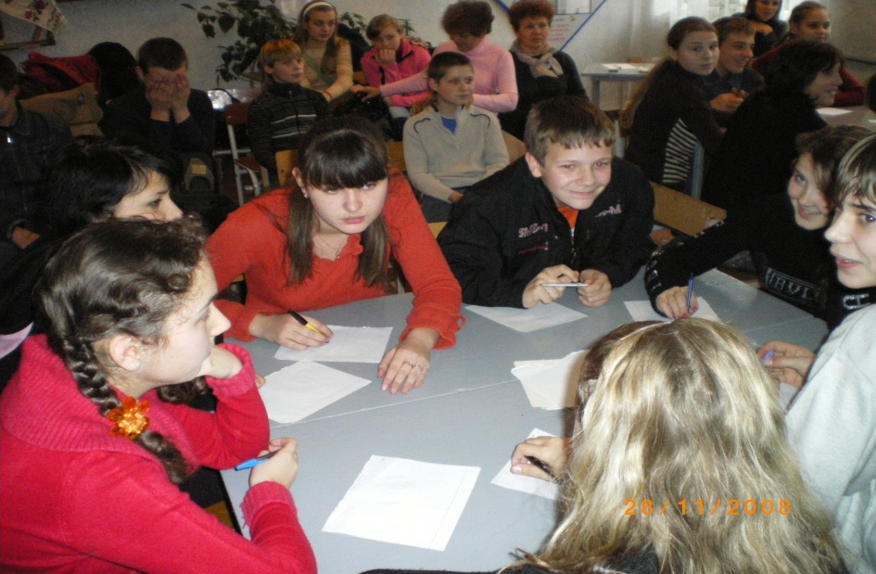
Інтелектуальне благополуччя є складовим здоров`я, тому серед учнів нашої школи проводилися інтелектуальні ігри

Slide 17
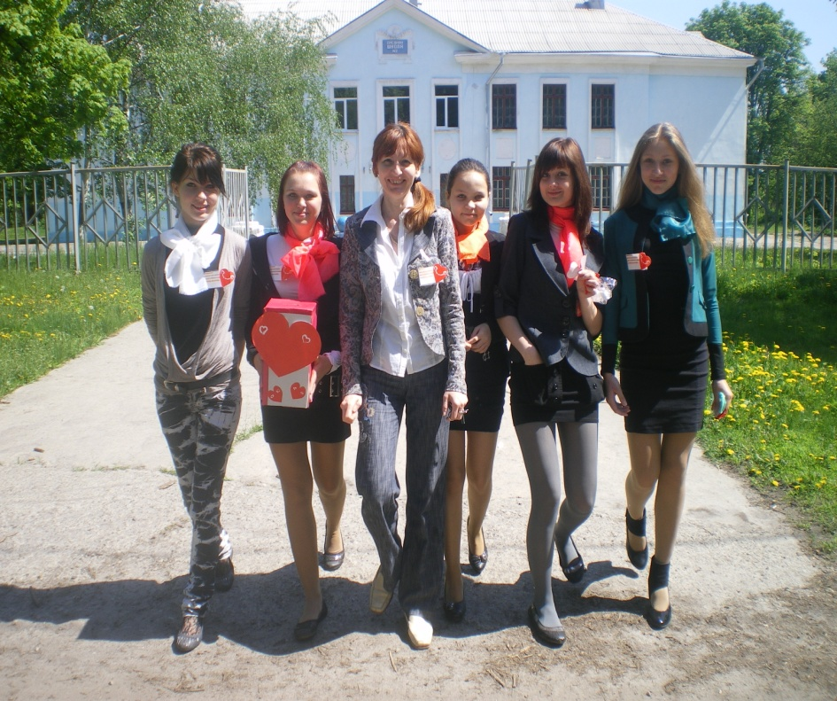
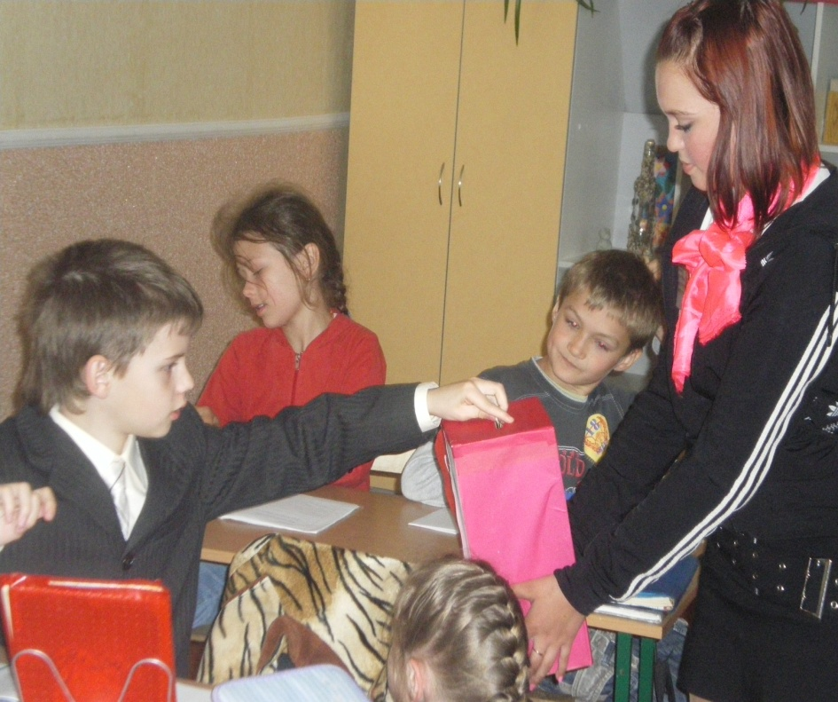

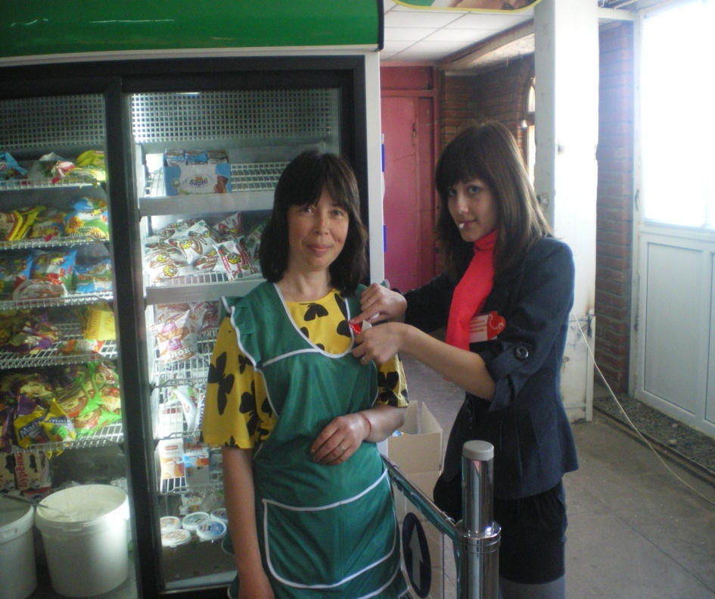
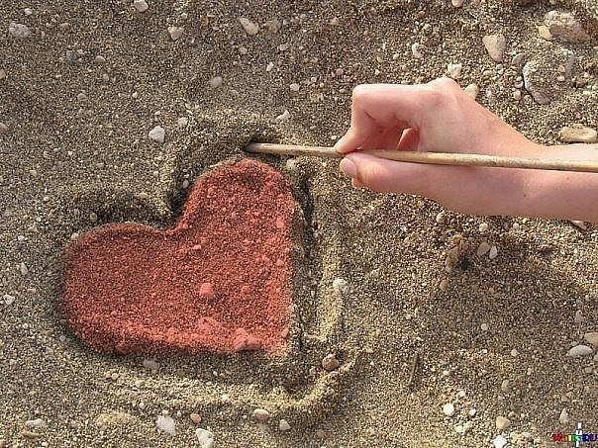
Кожного року учні нашої школи є активними учасниками акції
“Сердце до сердця”

Slide 18
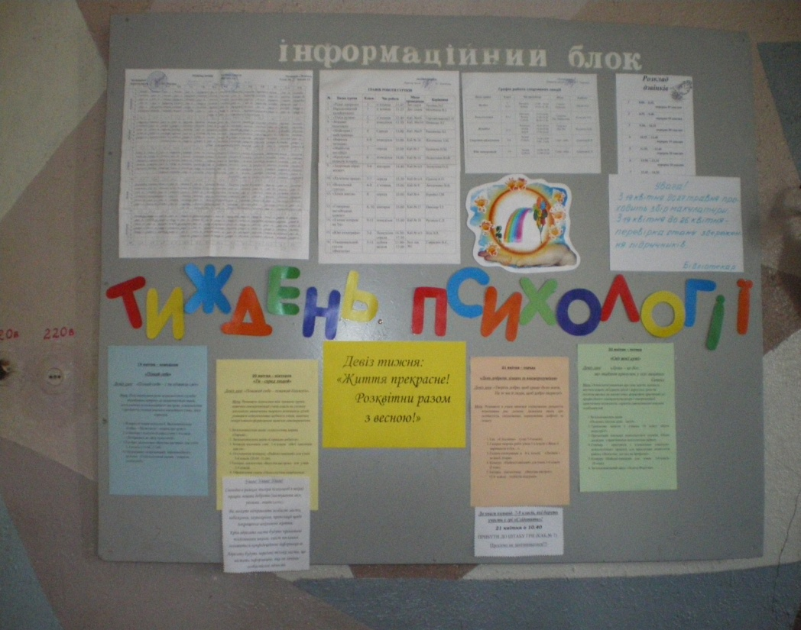
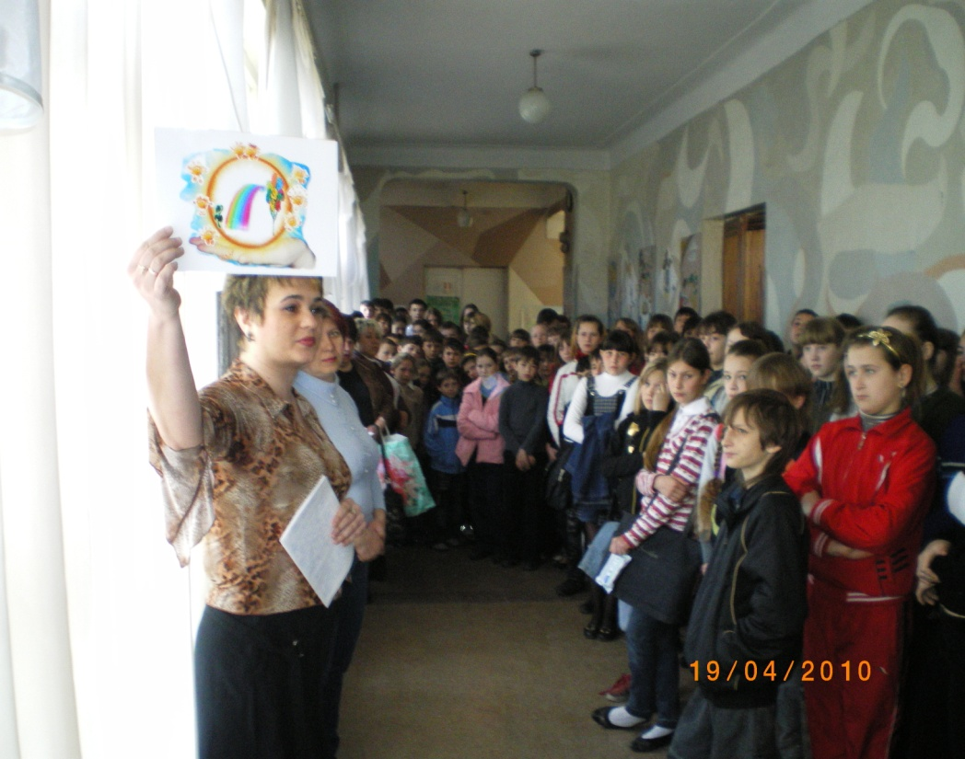
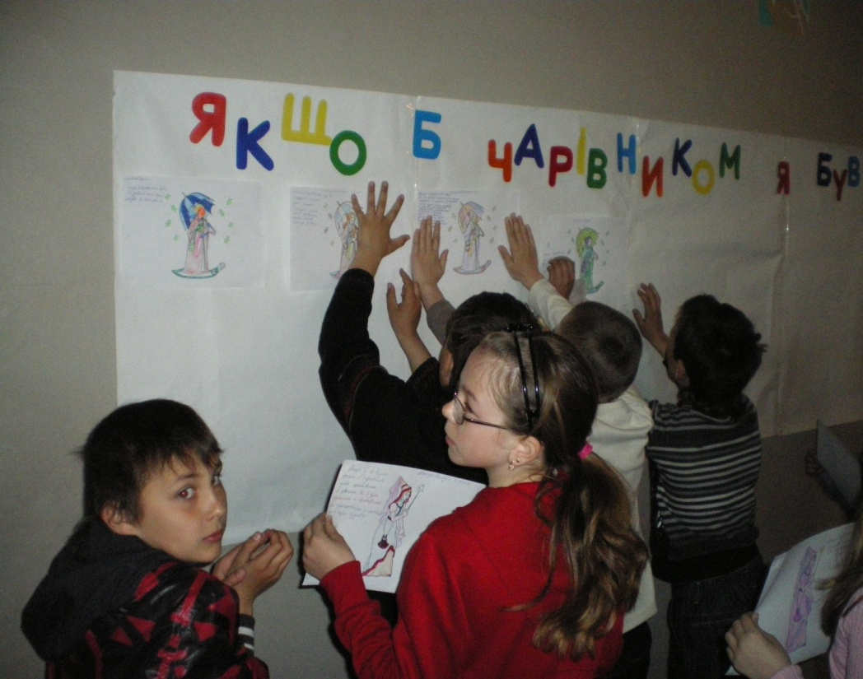
Тиждень психології

Slide 19
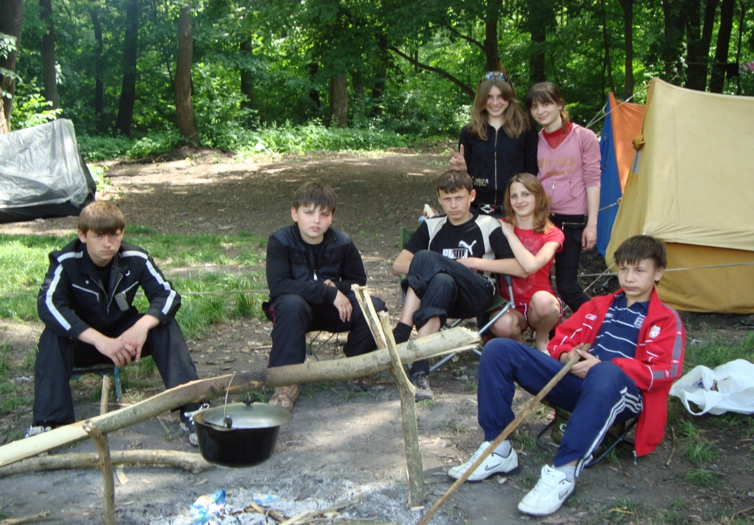
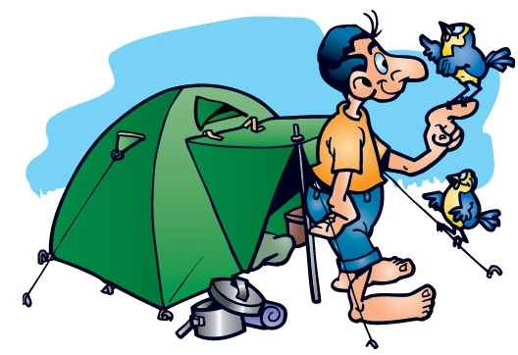


Участь у туристичному зльоті

Slide 20






Активний відпочинок у закладі “Сонечко”

Slide 21

Своєю діяльністю наші волонтери намагаються до сердця кожного донести такі слова:
Досконале й квітуче здоров’я є нормальним природним станом життя... Бог
ніколи не створював хвороб і страждань: це винятково творіння людей.
Хвороби виникають від того, що люди порушують закони, за якими вони
повинні жити. Прийде час, коли головною метою лікаря буде зберігати
здоров’я людей, а не намагатися лікувати їх, коли вони захворіли. І ще
згодом прийде час, коли кожен буде своїм особистим лікарем.
(Р. Грінс)

